Slide 1
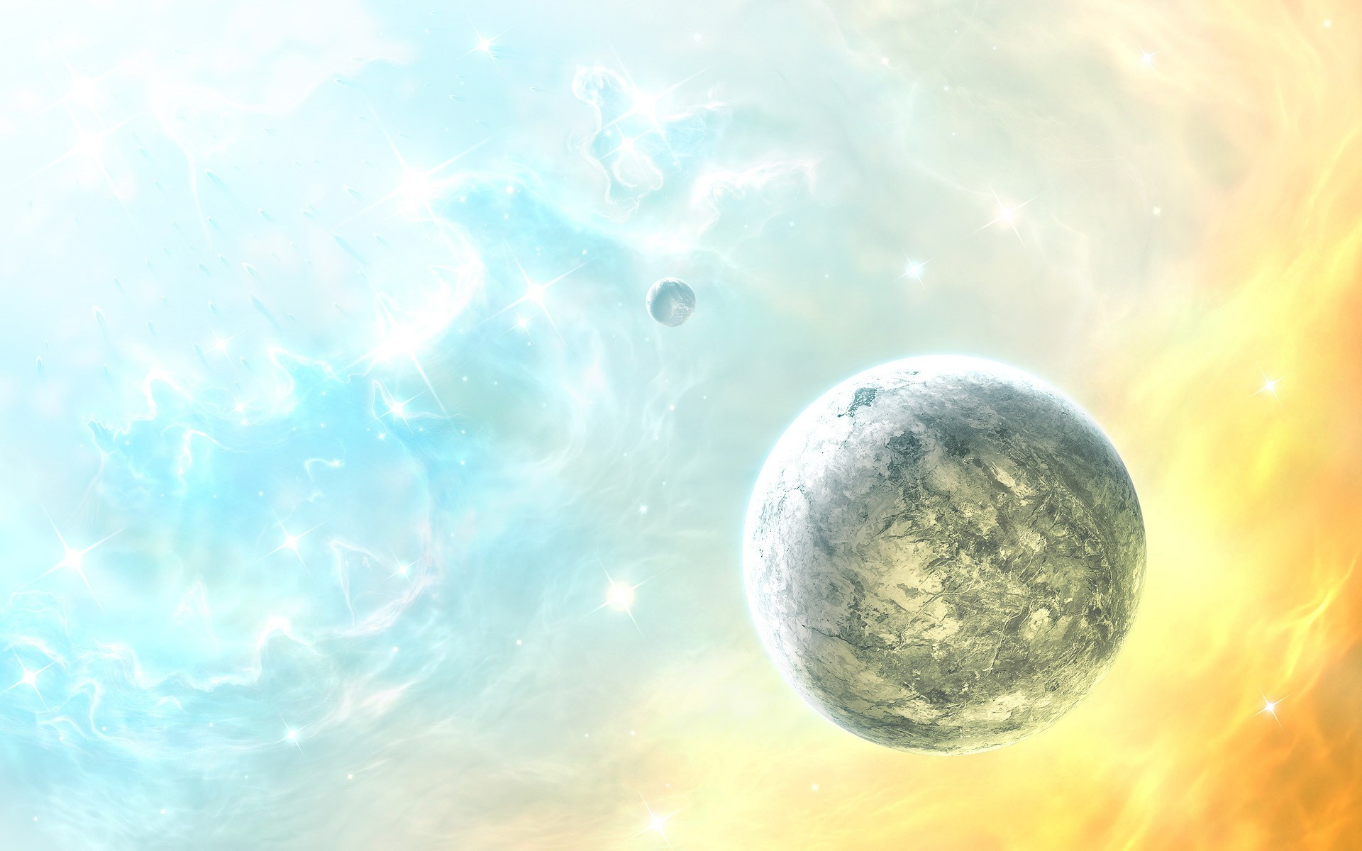
МАДОУ «Радость» комбинированного вида структурное подразделение детский сад
№177 «Мишутка»
Лепбук по космосу «Тайны Галактики»
Автор: воспитатель
Герасимова
Анна Вячеславовна

Slide 2
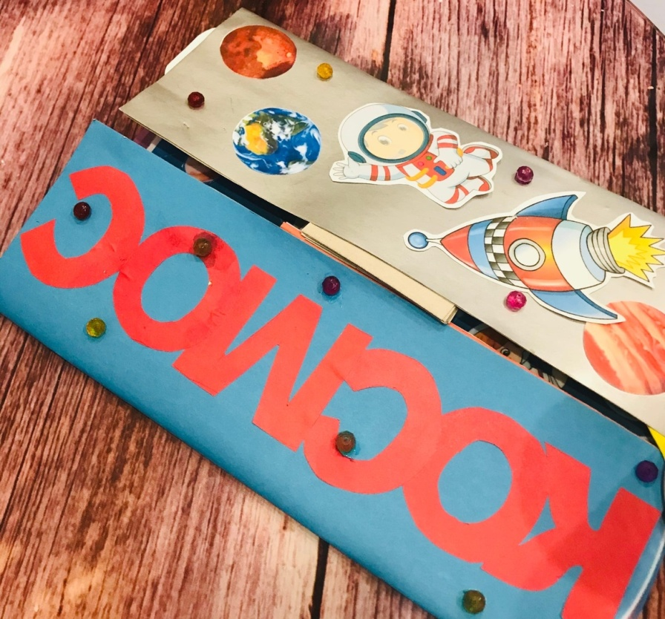
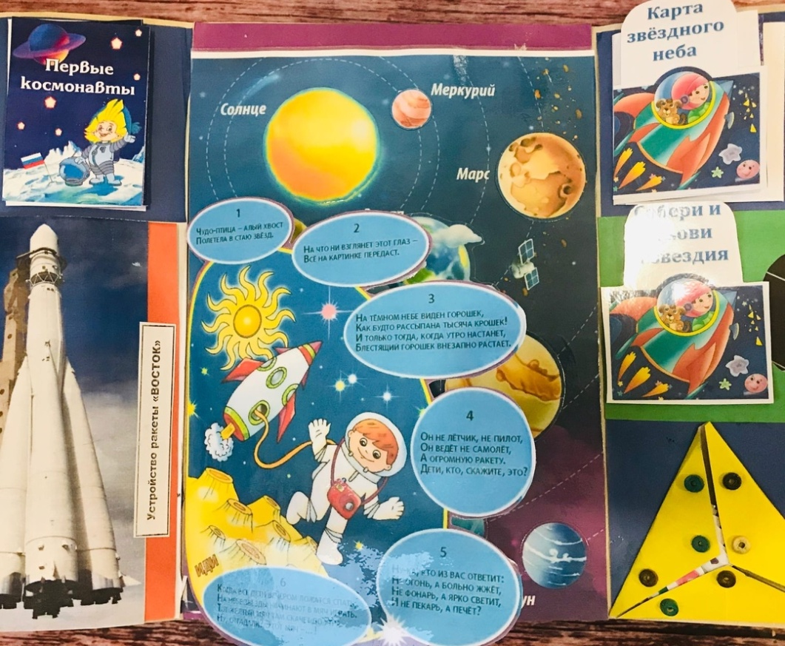

Slide 3
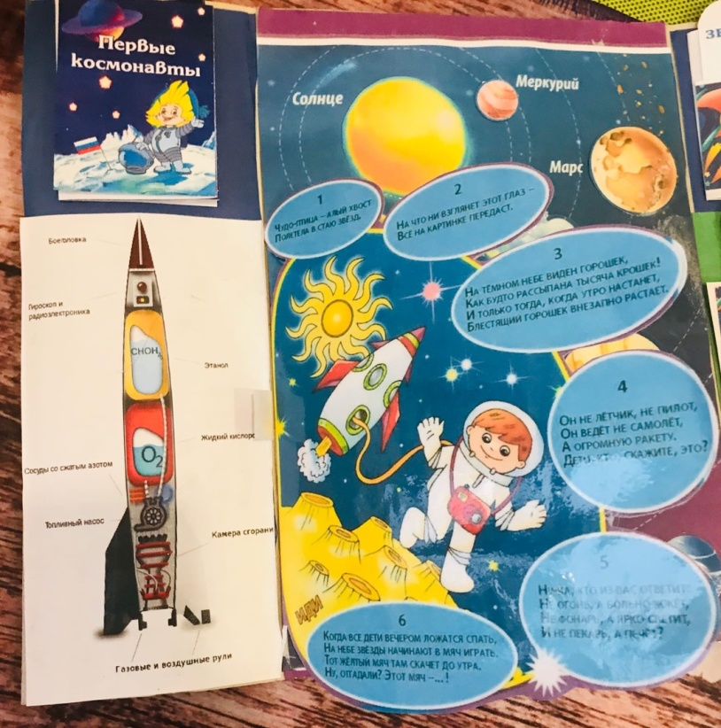
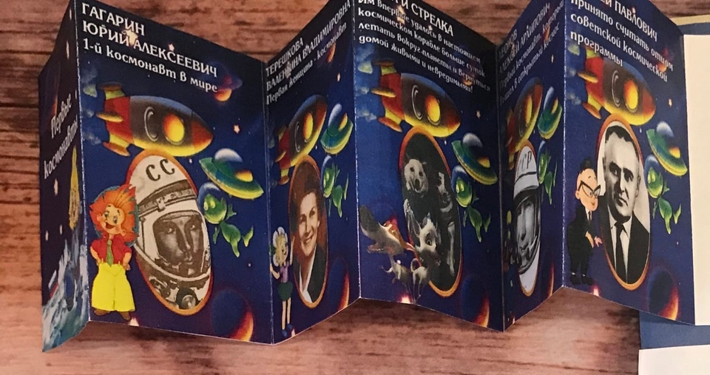
Разворот 1
Игра «Устройство ракеты»
Книжка-малютка «Первые космонавты»
Загадки «Найди ответ на картинке и покажи»

Slide 4
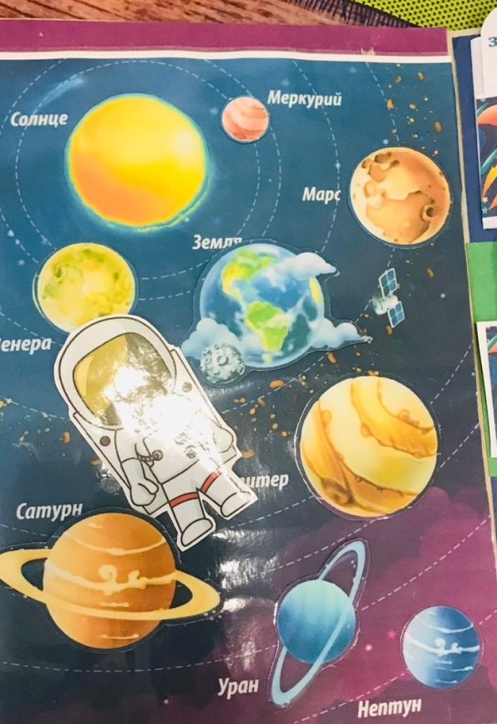
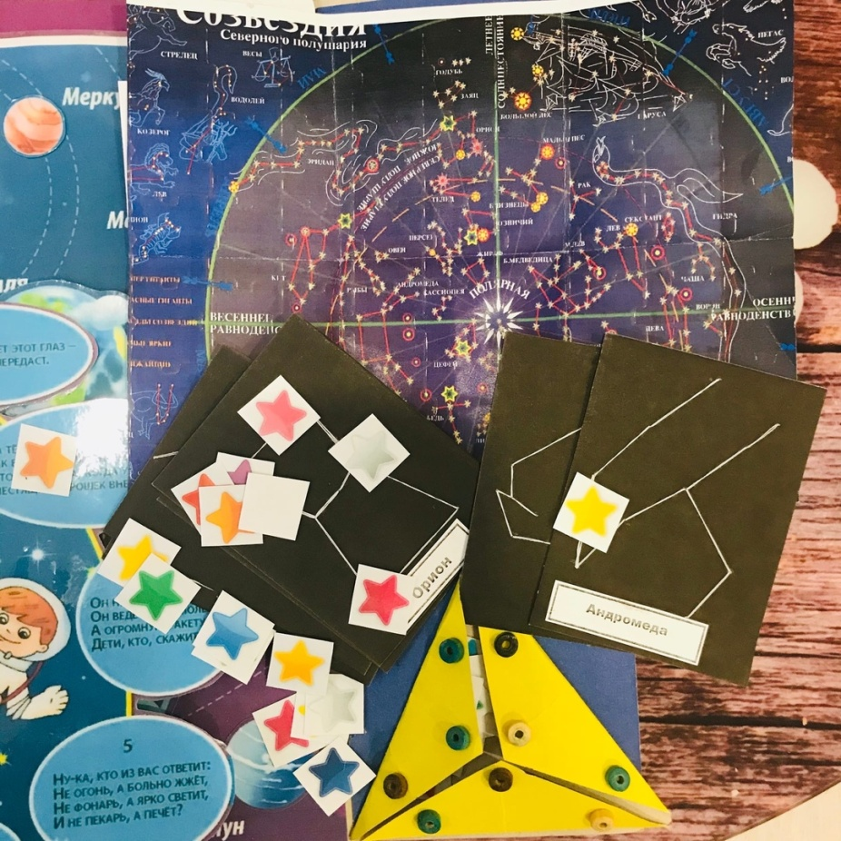
Разворот 2
Игра «Как устроена космическая Вселенная?»
Разворот 3
Игра «Строение звездного неба»
Игра «Собери созвездия»
( к ней приложение - «звёзды»)

Slide 5
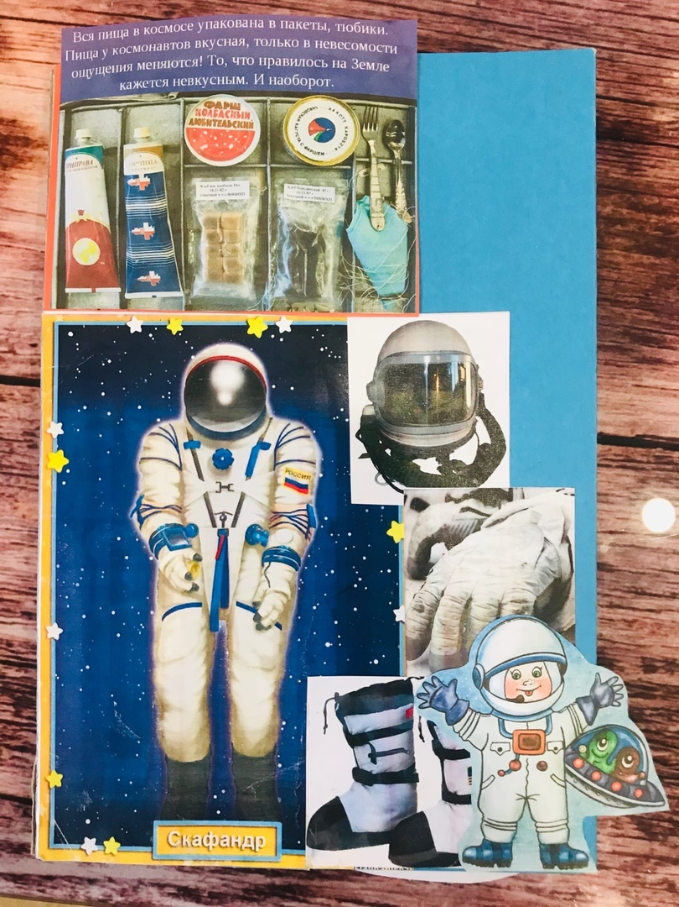
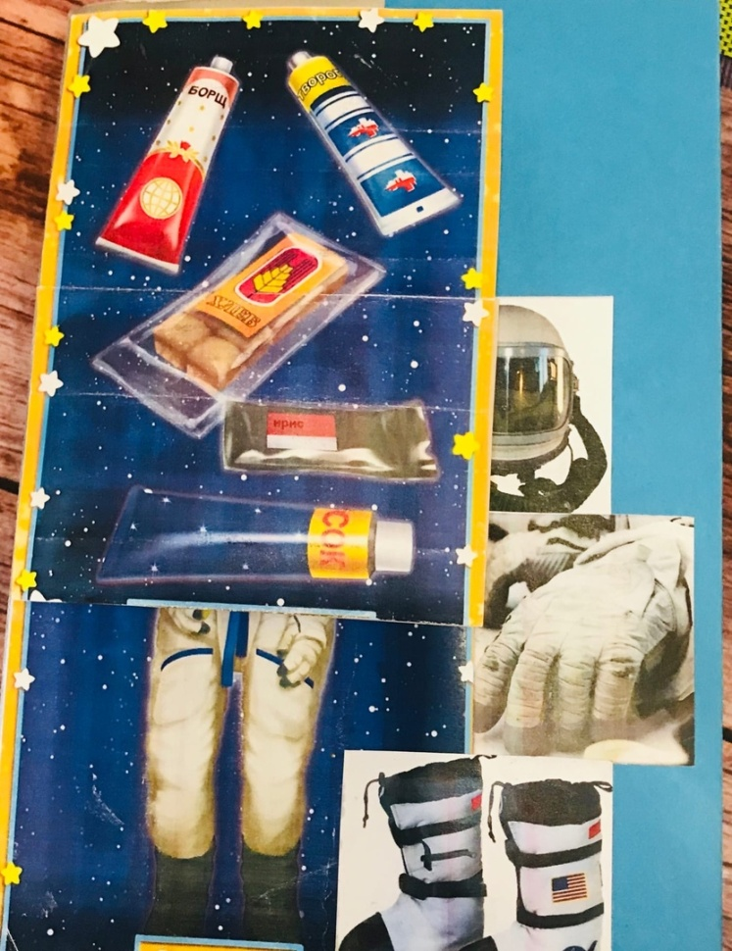
Разворот 4
Игра «Строение костюма космонавта»
Игра «Что у космонавта на обед?»

